Slide 1
得那山地为业
（5）

Slide 2
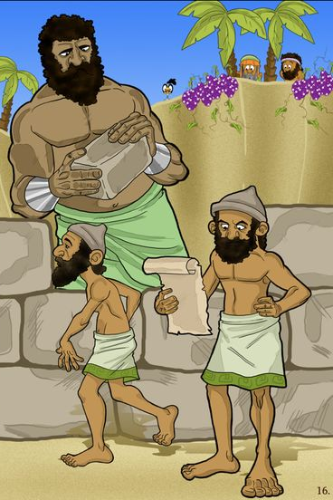
第一次进迦南地失败的原因
不信神的话
不顺服神
惧怕
亚摩利人 Amorite: bitter; a rebel; a babbler （Hitchcock's Bible Names）

Slide 3
什么叫相信神或相信神的话？
信心（faith, pistis)
Persuasion 被说服
Conviction (of religious truth)笃定
Reliance upon Christ for salvation 在救恩方面对基督的全然依靠
Constancy in such profession 恒定于上述信仰宣称
The system of Gospel truth itself
福音真理体系

Slide 4
什么叫相信神或相信神的话？
信任 (TRUST)
Main Definition by Merriam-Webster Dictionary
Assured reliance on the character, ability, strength, or truth of someone or something
对某人（或某物）的品格、能力、或真实性有把握而产生的依靠

Slide 5
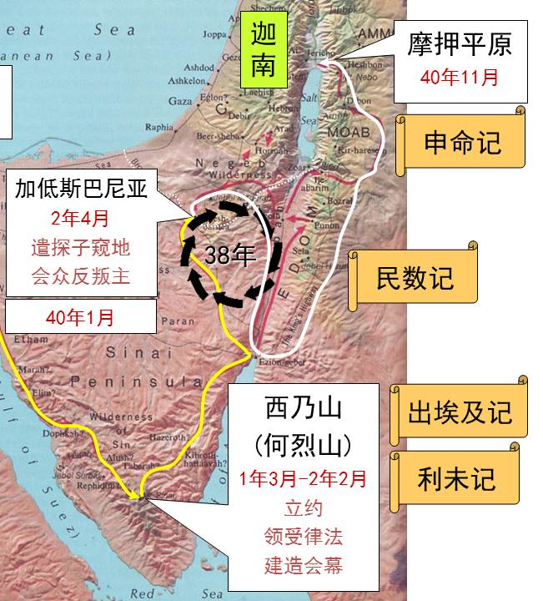
第一次进应许之地的经历
申1:19 我们照着耶和华我们 神所吩咐的从何烈山起行，经过你们所看见那大而可怕的旷野，往亚摩利人的山地去，到了加低斯巴尼亚。1:20 我对你们说：你们已经到了耶和华我们 神所赐给我们的亚摩利人之山地。1:21 看哪，耶和华你的 神已将那地摆在你面前，你要照耶和华你列祖的 神所说的上去得那地为业；不要惧怕，也不要惊惶。1:22 你们都就近我来说：我们要先打发人去，为我们窥探那地，将我们上去该走何道，必进何城，都回报我们。1:23 这话我以为美，就从你们中间选了十二个人，每支派一人。1:24 于是他们起身上山地去，到以实各谷，窥探那地。 1:25 他们手里拿着那地的果子下来，到我们那里，回报说：耶和华我们的 神所赐给我们的是美地。

Slide 6
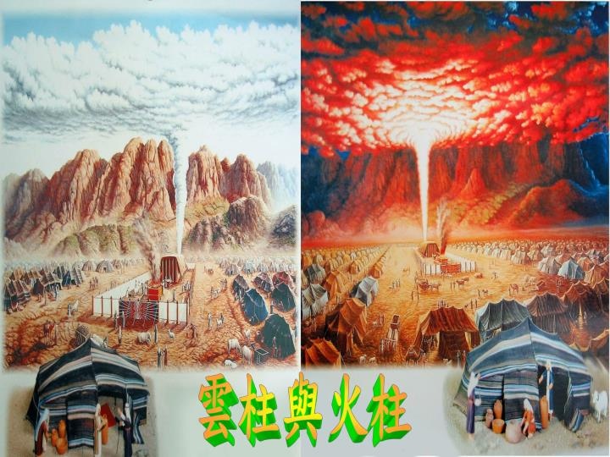
第一次进应许之地的经历
申1:26 你们却不肯上去，竟违背了耶和华你们 神的命令，1:27 在帐棚内发怨言说：耶和华因为恨我们，所以将我们从埃及地领出来，要交在亚摩利人手中，除灭我们。1:28 我们上那里去呢？我们的弟兄使我们的心消化，说那地的民比我们又大又高，城邑又广大又坚固，高得顶天，并且我们在那里看见亚衲族的人。1:29 我就对你们说：不要惊恐，也不要怕他们。1:30 在你们前面行的耶和华你们的 神必为你们争战，正如他在埃及和旷野，在你们眼前所行的一样。1:31 你们在旷野所行的路上，也曾见耶和华你们的 神抚养你们，如同人抚养儿子一般，直等你们来到这地方。申1:32 你们在这事上却不信耶和华你们的 神。

Slide 7
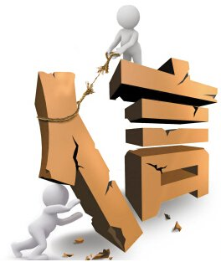
以色列人为什么会不信任神？
利10:1 亚伦的儿子拿答、亚比户各拿自己的香炉，盛上火，加上香，在耶和华面前献上凡火，是耶和华没有吩咐他们的，10:2 就有火从耶和华面前出来，把他们烧灭，他们就死在耶和华面前。10:3 于是摩西对亚伦说：这就是耶和华所说：我在亲近我的人中要显为圣；在众民面前，我要得荣耀。亚伦就默默不言。10:4 摩西召了亚伦叔父乌薛的儿子米沙利、以利撒反来，对他们说：上前来，把你们的亲属从圣所前抬到营外。10:5 于是二人上前来，把他们穿着袍子抬到营外，是照摩西所吩咐的。
对神所做的不理解

Slide 8
以色列人为什么会不信任神？
民11:1 众百姓发怨言，他们的恶语达到耶和华的耳中。耶和华听见了就怒气发作，使火在他们中间焚烧，直烧到营的边界。11:2 百姓向摩西哀求，摩西祈求耶和华，火就熄了。11:3 那地方便叫做他备拉，因为耶和华的火烧在他们中间。11:4 他们中间的閒杂人大起贪慾的心；以色列人又哭号说：谁给我们肉吃呢？11:5 我们记得，在埃及的时候不花钱就吃鱼，也记得有黄瓜、西瓜、韭菜、葱、蒜。11:6 现在我们的心血枯竭了，除这吗哪以外，在我们眼前并没有别的东西。
律法下对神的经历

Slide 9
以色列人为什么会不信任神？
民11:31 有风从耶和华那里颳起，把鹌鹑由海面颳来，飞散在营边和营的四围；这边约有一天的路程，那边约有一天的路程，离地面约有二肘。11:32 百姓起来，终日终夜，并次日一整天，捕取鹌鹑；至少的也取了十贺梅珥，为自己摆列在营的四围。11:33 肉在他们牙齿之间尚未嚼烂，耶和华的怒气就向他们发作，用最重的灾殃击杀了他们。11:34 那地方便叫做基博罗哈他瓦（就是贪慾之人的坟墓），因为他们在那里葬埋那起贪慾之心的人。11:35 百姓从基博罗哈他瓦走到哈洗录，就住在哈洗录。
律法下对神的经历

Slide 10
那我们为什么不信任神？
诗32:8 我要教导你，指示你当行的路；我要定睛在你身上劝戒你。32:9 你不可象那无知的骡马，必用嚼环辔头勒住他；不然，就不能驯服。32:10 恶人必多受苦楚；惟独倚靠耶和华的必有慈爱四面环绕他。
对神所做的不理解
申11:10 你要进去得为业的那地，本不象你出来的埃及地。你在那里撒种，用脚浇灌，象浇灌菜园一样。11:11 你们要过去得为业的那地乃是有山有谷、雨水滋润之地，11:12 是耶和华你 神所眷顾的；从岁首到年终，耶和华你 神的眼目时常看顾那地。
箴19:17 怜悯贫穷的，就是借给耶和华；他的善行，耶和华必偿还。

Slide 11
那我们为什么不信任神？
彼前5:5 你们年幼的，也要顺服年长的。就是你们众人也都要以谦卑束腰，彼此顺服；因为神阻挡骄傲的人，赐恩给谦卑的人。5:6 所以，你们要自卑，服在神大能的手下，到了时候他必叫你们升高。
帖前5:19 不要销灭圣灵的感动；5:20 不要藐视先知的讲论。5:21 但要凡事察验，善美的要持守，5:22 各样的恶事要禁戒不做。
对神所做的不理解

Slide 12
那我们为什么不信任神？
加5:16 我说，你们当顺着圣灵而行，就不放纵肉体的情慾了。5:17 因为情慾（原文是肉体）和圣灵相争，圣灵和情慾（原文是肉体）相争，这两个是彼此相敌，使你们不能做所愿意做的。5:18 但你们若被圣灵引导，就不在律法以下。
加6:7 不要自欺，神是轻慢不得的。人种的是甚么，收的也是甚么。6:8 顺着情慾撒种的，必从情慾收败坏；顺着圣灵撒种的，必从圣灵收永生。
律法下对神的经历

Slide 13
那我们为什么不信任神？
罗7:5 因为我们属肉体的时候，那因律法而生的恶慾就在我们肢体中发动，以致结成死亡的果子。7:6 但我们既然在捆我们的律法上死了，现今就脱离了律法，叫我们服事主，要按着心灵（心灵：或作圣灵）的新样，不按着仪文的旧样。
律法下对神的经历
这就是为什么走恩典信心的道路一开始最重要的就是能分清肉体和灵！

